Slide 1
数字图像处理
巫义锐
河海大学计算机与信息学院
个人网址：wuyirui.github.io
电子邮箱：wuyirui@hhu.edu.cn

Slide 2
自我介绍
巫义锐，工学博士，河海大学计算机与信息学院副教授，研究方向为计算机视觉、模式识别、多媒体系统与智慧水利。
如果大家有兴趣从事计算机视觉与人工智能的研究或实践，欢迎大家通过email联系我。

Slide 3
如果大家有兴趣在暑期、毕业设计、创训计划和研究生阶段，从事计算机视觉与人工智能的研究或实践，欢迎大家通过email联系我。
Email: wuyirui@hhu.edu.cn

Slide 4
课程目标
理解、记忆图像处理中的基本概念、步骤和方法；
对重要方法，要能实际应用，并能理解其前提条件、应用范围、应用注意事项和方法原理及推导；
对讲授的其他方法，要能理解其含义和使用环境；
要对数字图像处理的前沿领域有感性的认识；
提高目标：进一步能通过阅读和实践掌握较深入的问题和方法，并能应用到学习、研究中遇到的问题中去；

Slide 5
成绩评定方式（智能）
评定方式：
平时作业1(论文撰写):15%
平时作业2(Matlab实验):15%
点名:10%
期末考试：60%；
平时作业：两次；
点名方式：抽点；
期末考试方式：可带一张纸的开卷考试；

Slide 6
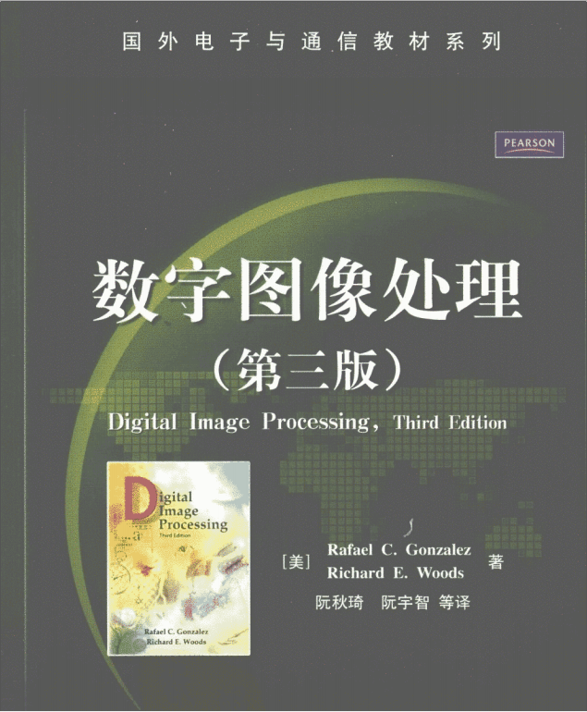
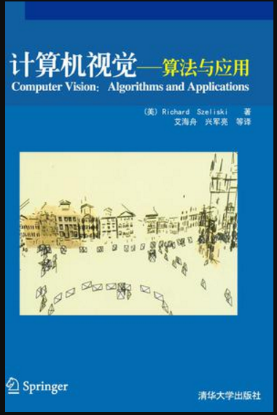
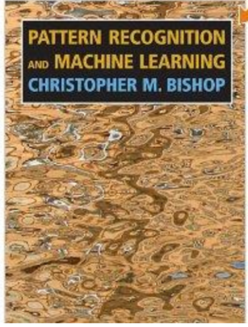
推荐教材
Rafael C. Gonzalez, Richard E. Woods著，阮秋琦、阮宇智等译，数字图像处理（第三版），电子工业出版社，2003年；
Richard Szeliski 著，艾海舟 / 兴军亮译，计算机视觉，清华大学出版社。
吴建鑫，模式识别，机械工业出版社。

Slide 7
Matlab
本课程中用到的编程，很多在Matlab环境中最方便
http://cn.mathworks.com/help/matlab/
Matlab简明教程：请自行搜索Matlab的tutorial
对从事计算机研究几乎是必备的技能
如果没有Matlab环境
有很多免费软件，实现Matlab的功能足够使用
语法和编程语言与Matlab一致
如GNU Octave： http://www.gnu.org/software/octave/
学会随时调用Matlab的帮助（或在线帮助）

Slide 8
数学背景
会简要介绍/回顾需要的最基本知识
第二节课会简要回顾
需要的更多的数学知识会在授课中随时补充
对研究或工作有帮助
特别是对有志CS研究的（不限于数字图像处理），有较大帮助
如对进一步的知识感兴趣
每章会提供关于进一步阅读的资源指南
通用资源：教科书，参考书（PRML）  维基（Wiki）,Wolfram MathWorld
(http://mathworld.wolfram.com/) 

Slide 9
国内外著名会议
著名会议：
IEEE International Conference on Computer Vision (ICCV)
IEEE International Conference on Computer Vision and Pattern Recognition (CVPR)
European Conference on Computer Vision(ECCV)
ACM Multimedia Conference (MM)
IEEE International Conference on Image Processing (ICIP)
IEEE International Conference on Multimedia and Expo (ICME)
International Conference on Pattern Recognition (ICPR)
ACM International Conference on Image and Video Retrieval (CIVR)
……
俗称：计算机视觉三大会

Slide 10
国内外著名期刊
著名期刊：
IEEE Transactions on Pattern Analysis and Machine Intelligence (PAMI)
IEEE Transactions on Image Processing (TIP)
IEEE Transactions on Circuits and Systems for Video Technology (CSVT)
International Journal of Computer Vision (IJCV)
Pattern Recognition (PR)
Image and Vision Computing (IVC) ……

Slide 11
国内外著名期刊
国内著名期刊(响应把文章写在祖国大地上)：
Journal of Computer Science and Technology (JCST)(SCI，CCF-B)
计算机学报
软件学报
计算机研究与发展
电子学报 ……
俗称：计算机三大学报

Slide 12
提纲
一、图像的概念
二、图像处理的概念
三、图像处理相关学科简介
四、图像处理的研究内容

Slide 13
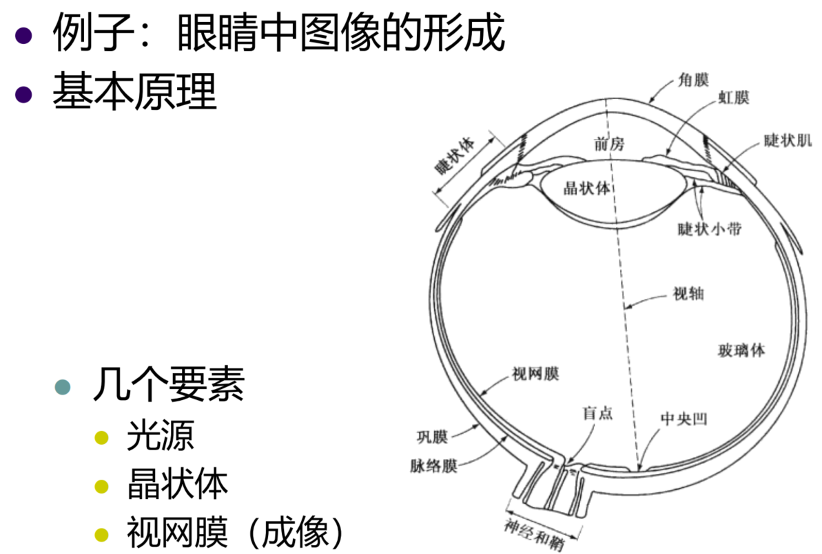
图像的概念：图像的产生

Slide 14
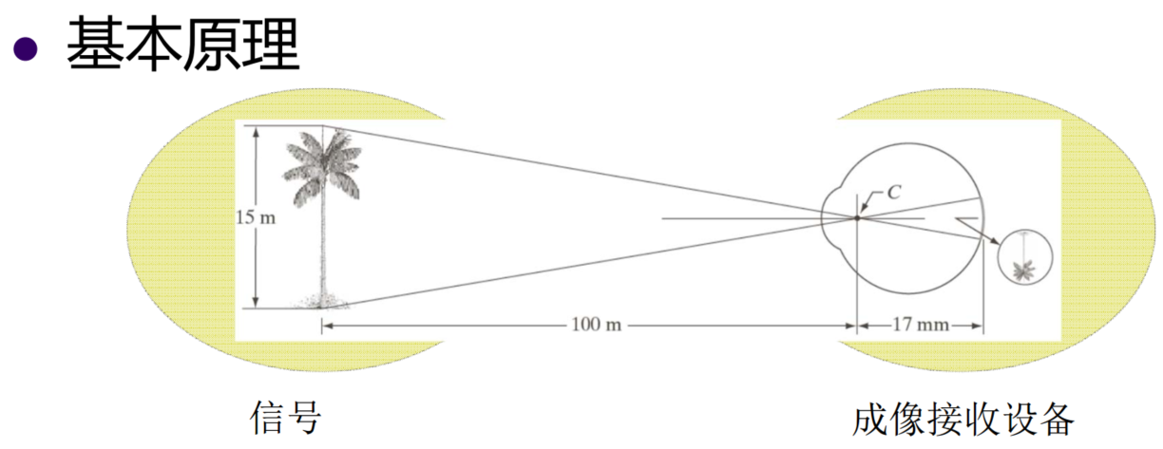
图像的概念：图像的产生

Slide 15
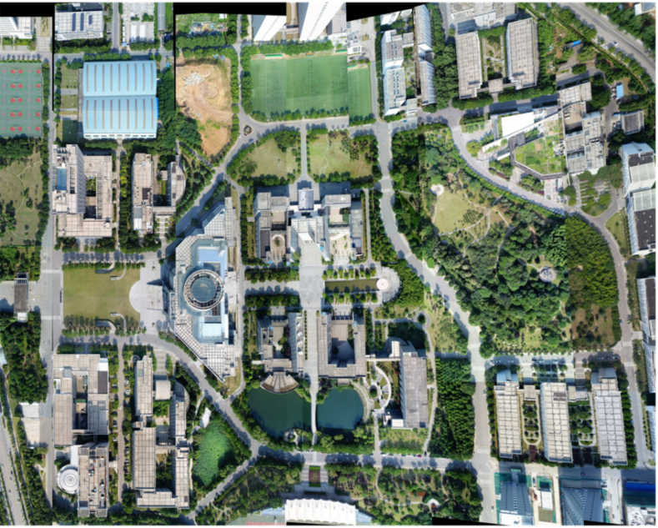
图像的概念：图像的产生
无人机航拍图像

Slide 16
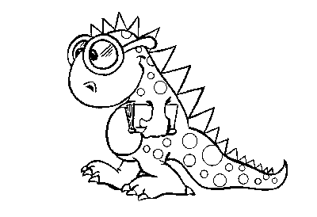
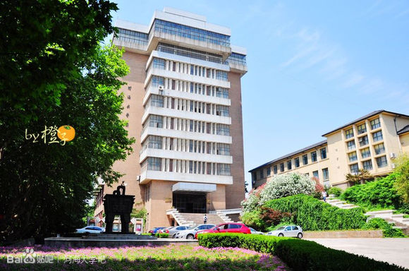
图像的概念：示例1
照片、图画

Slide 17
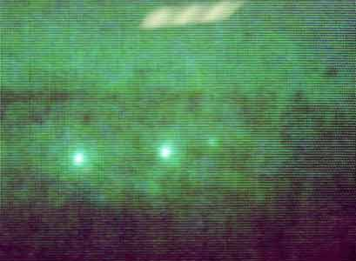
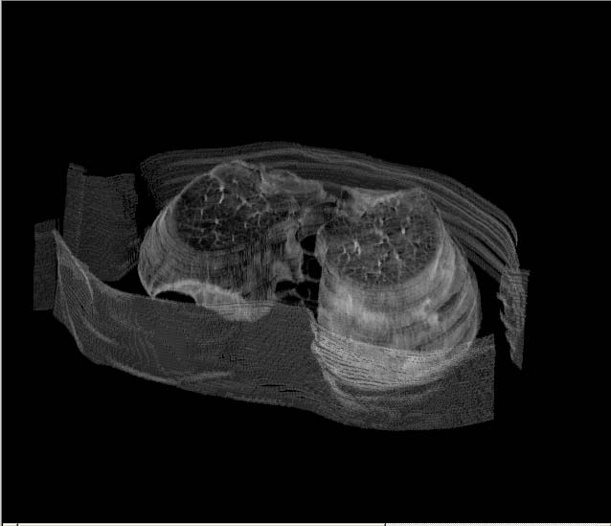
图像的概念：示例2
红外图像
(美国攻打阿富汗)
CT图像
(肺与皮肤)

Slide 18
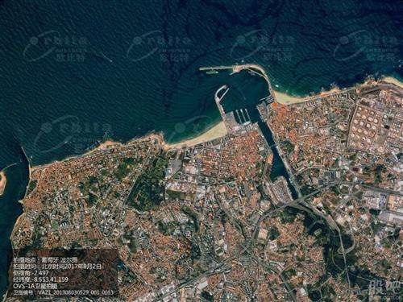
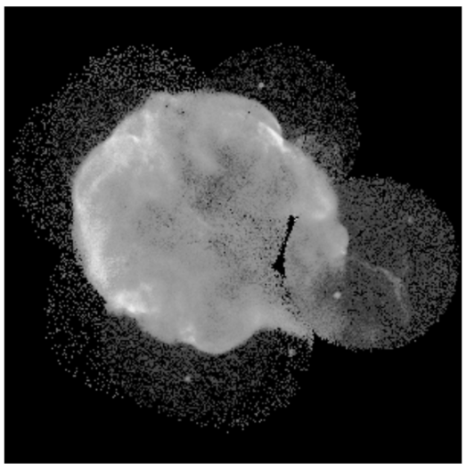
图像的概念：示例3
可见光及红外波段卫星遥感图像
X射线天鹅星座环图像

Slide 19
图像的概念：示例4
二维码
PDF417
DataMatrix
QR

Slide 20
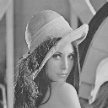
图像的概念：数学表示
定义为二维函数f(x,y),其中，x,y是空间坐标，f(x,y)是点（x,y）的幅值；
灰度图像是一个二维灰度（或亮度）函数f(x,y)；
彩色图像由三个（如RGB,HSV）二维灰度（或亮度）函数 f(x,y)组成 。
125,153,158,157,127,70,103,120,129,144,144,150,150,147,150,160,165,160,164,165,167,175,175,166,133, 60,
133,154,158,100,116,120, 97, 74, 54, 74,118,146,148,150,145,157,164,157,158,162,165,171,155,115, 88, 49,
155,163, 95,112,123,101,137,108, 81, 71, 63, 81,137,142,146,152,159,161,159,154,138, 81, 78, 84,114, 95,
167, 69, 85, 59, 65, 43, 85, 34, 69, 78,104,101,117,132,134,149,160,165,158,143,114, 99, 57, 45, 51, 57,
54, 46, 38, 44, 38, 36, 44, 36, 25, 48,115,113,114,124,135,152,168,169,156, 75, 43, 39, 41, 38, 42, 41,
58, 30, 44, 35, 28, 69,144,147, 57, 60, 93,106,119,124,131,144,175,177, 63, 30, 30,124,139, 65, 31, 39,
61, 35, 75, 51, 66, 58,167,177,153, 58, 80, 95,108,120,133,155,182,137, 84, 74, 54, 61,149, 96, 36, 29,
115, 71, 84,105, 86,136,172,175,128,126,114,106,109,115,127,169,187,105,102, 95, 66,135,145, 87, 38, 38,
124,120,106, 93, 95,117,120,131,148,144,113,112,109,115,128,162,193,143,132,124,110,131, 97, 53, 66, 47,
129,123,128,114,108,115,102,121,129,125,113,112,111,111,127,162,192,150,129,117,112,107, 64, 67, 73, 48,
133,139,132,127,128,134,136,144,140,141,113,120,114,115,122,154,188,159,143,131,125,112,105, 95, 88, 52,
136,138,143,145,138,143,143,141,144,129,118,119,115,112,120,152,186,165,150,139,128,117,109,104, 93, 58,

Slide 21
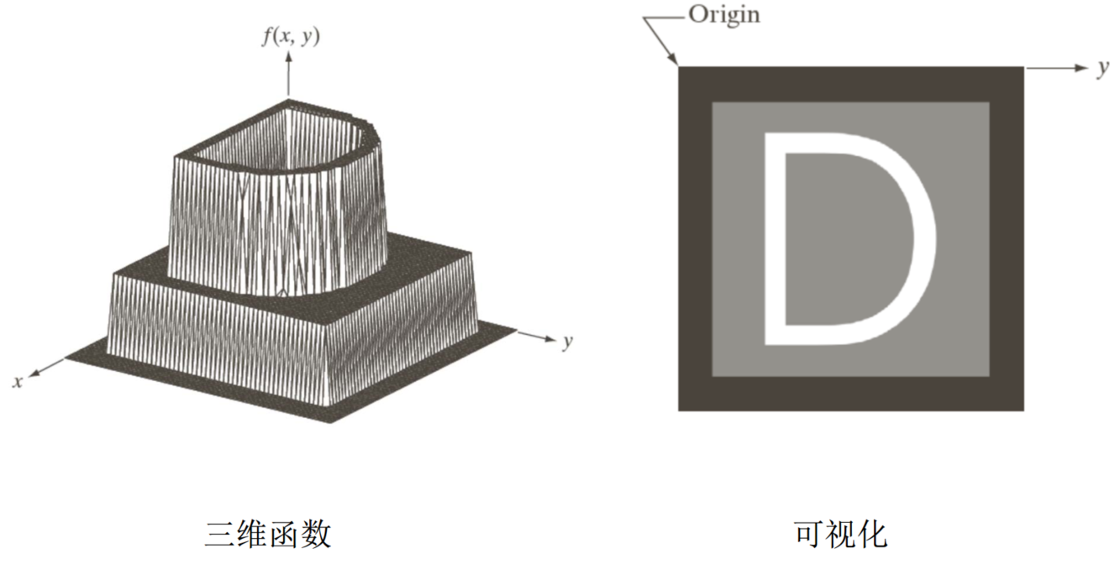
图像的概念：数学表示

Slide 22
提纲
一、图像的概念
二、图像处理的概念
三、图像处理相关学科简介
四、图像处理的研究内容

Slide 23
图像处理的基本概念：分类
将一幅图像变为另一幅经过加工的图像，是图像到图像的过程。
将一幅图像转化为一种非图像的表示，如语义信息或决策等。

Slide 24
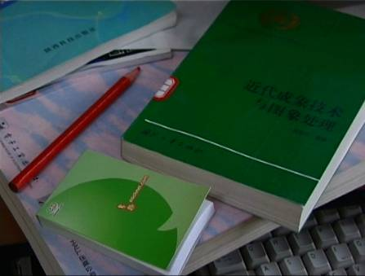
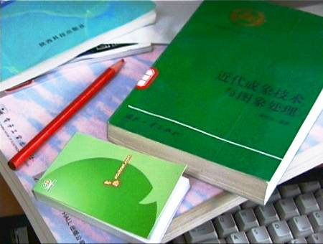
图像处理的基本的概念：示例1
1.将一幅图像变为另一幅经过加工的图像，是图像到图像的过程；

Slide 25
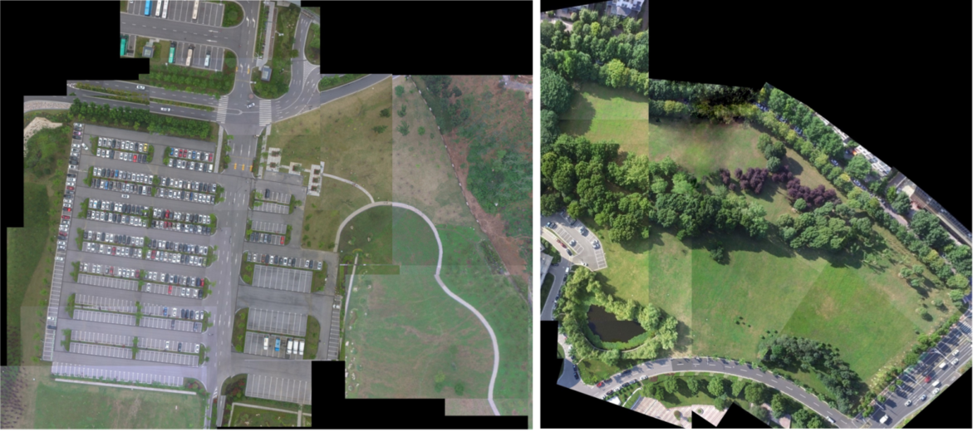
图像处理的基本的概念：示例2
A Parallel Drone Image Mosaic Method based on Apache Spark
算法流程
更多结果

Slide 26
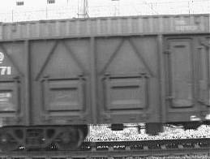
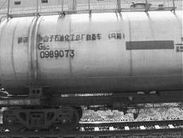
图像处理的基本的概念：示例3
2.将一幅图像转化为一种非图像的表示，如一个语义信息或决策等。
这是一辆敞车
这是一辆罐车

Slide 27
图像处理的基本的概念：示例4
Hierarchically Channel-wise Attention Model for Clean and Polluted Water Images Classification

Slide 28
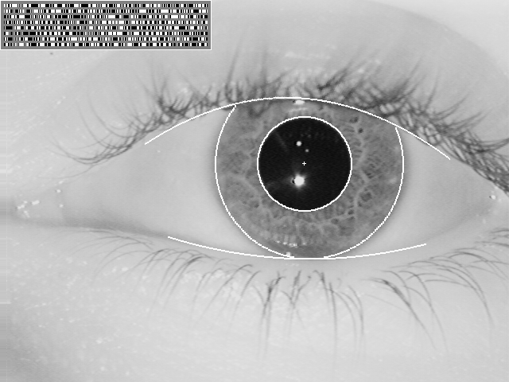
图像处理的基本的概念：示例5
其他应用：
人脸识别
虹膜识别

Slide 29
图像处理难点
语义鸿沟semantic gap,如,一副2000×1000的图像是什么？
对人的眼睛和大脑：教师、桌椅、讲台、黑板、人、 …
对计算机： 3 × 2000 × 1000 = 6,000,000个数字
计算能力computational power
很多算法在台式机上要数年或更长时间数据，存储和计算都 成为问题
数据的获取 data acquiring
很多时候数据难以获取(如，医学图像medical imaging)或者虽然容易获取，但是难以标注(如，对google图像的精确标注annotation)

Slide 30
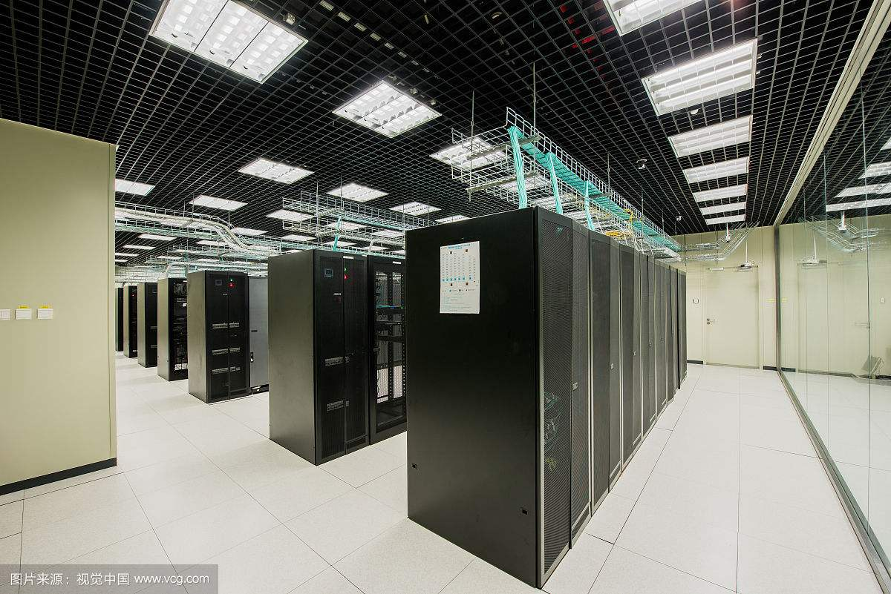
图像处理难点：一个例子
ILSVRC2010: Large Scale Visual Recognition Challenge 2010
图像分类： 1,000个类别, 1,200,000训练图像
原始输入（图像）约100+GB
有效的图像表示：每个图像表示为262,144的向量， 需要1258GB空间来存储特征
设计新的机器学习算法，使得存储开销缩小到约40G  用SVM^{light} 或LIBSVM要很多年  用LIBLINEAR要大概2个月
使用新的深度学习(deep learning)方法，用GPU辅助计算，可以得到更好的精度accuracy  尝试一下用你的笔记本电脑测试这个网络？

Slide 31
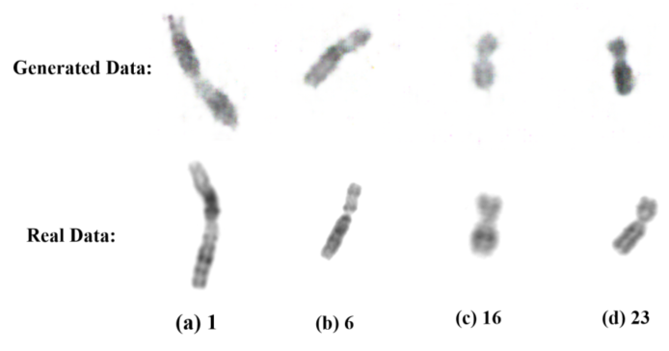
图像处理难点：一个例子
算法流程
实验结果
END-TO-END CHROMOSOME KARYOTYPING WITH DATA AUGMENTATION USING GAN ，ICIP 2018，Athens

Slide 32
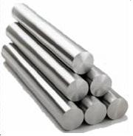
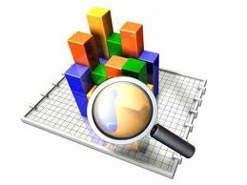
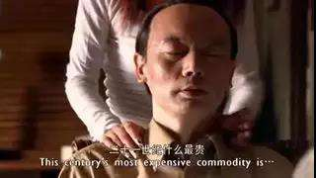
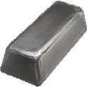
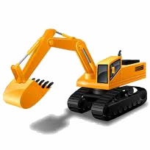
图像处理难点：引申
知识
大数据分析
大数据
时代
海量分析
知识挖掘
互联网时代
信息检索
数据仓库
信息化技术
行业数据
PC时代
报表制图
电子文档
原始信息

Slide 33
提纲
一、图像的概念
二、图像处理的概念
三、图像处理相关学科简介
四、图像处理的研究内容

Slide 34
图像处理相关学科简介
计算机图形学（区别）
计算机视觉（传承）
模式识别（区别）

Slide 35
图像处理相关学科简介：计算机图形学
用计算机将由概念所表示的物体（不是实物）图像进行处理和显示；
侧重于根据给定的物体描述模型、光照及想象中的摄像机的成像几何，生成一幅图像；
目前的一个热门研究方向是虚拟现实技术。
注意区分数字图像处理学科与计算机图形学学科的区别

Slide 36
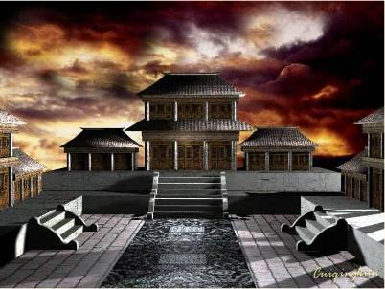
图像处理相关学科简介：计算机图形学

Slide 37
图像处理相关学科简介：计算机视觉
学科内涵可以表述为图像分析，图像理解；
目的是发展出能够理解自然景物的系统。在机器人领域中，计算机视觉为机器人提供眼睛的功能；
目前，机器视觉领域的研究中，一些热门方向是基于内容的图像检索(content-based image retrieval)、无人驾驶车等。
如何理解数字图像处理学科与计算机视觉学科的关系？

Slide 38
计算机视觉已经深刻的被人工智能学科变革
2012年前，计算机视觉依靠“手工特征”+“机器学习分类”来做识别与检测：
特征类别：结构特征，统计特征、频域特征等；
分类器：SVM，LR，聚类，xgboost等；
该类方法因其稳定快速的特点被工业上广泛运用。
2012年后，众多学者对深度学习抱迟疑态度，Hinton为回应质疑，让其学生Alex应用卷积神经网络(CNN)参加ImageNet数据大赛，结果大获全胜，从此开创了深度神经网络空前的高潮。
在CNN被大量使用后，特征提取步骤由CNN自动完成，如目标检测中经典的RCNN是用SVM做分类
此后，开始all in one network，分类器任务也由同一网络完成；
最后，深度学习网络能够实现端到端任务，多任务等。

Slide 39
计算机视觉已经逐步划为人工智能子学科范畴
数据挖掘(Data Mining)：基于计算机的数据分析，进行人性化的推荐和预测。
应用：兴趣推荐。
计算机视觉(Computer Vision)：教计算机如何去"看"。
应用：人脸识别。
自然语言处理(Natural Language Processing):让计算机学会“听人话”，成为“耳朵”。
应用：语音识别。
....
人工智能子学科范畴

Slide 40
图像分析、图像理解与图像处理的关系
图像处理---低层视觉
图像分析---中层视觉
图像理解---高层视觉
数字图像处理领域范畴
计算机视觉领域范畴
底层视觉主要用于提取图像颜色、边缘和纹理等基础特征，这些特征往往不具任何语义信息；
中层视觉在底层特征的基础上进一步分组（聚类或分割），并分析其中的几何结构。中层视觉提供了语义理解的基础；
高层视觉旨在识别场景的表层语义信息并进行深入理解，研究对象为场景内存在的物体、文字和事件，研究内容包括物体检测与识别、分析场景事件和类别等。
如何具化理解图像的三层视觉模型？ 深度神经网络

Slide 41
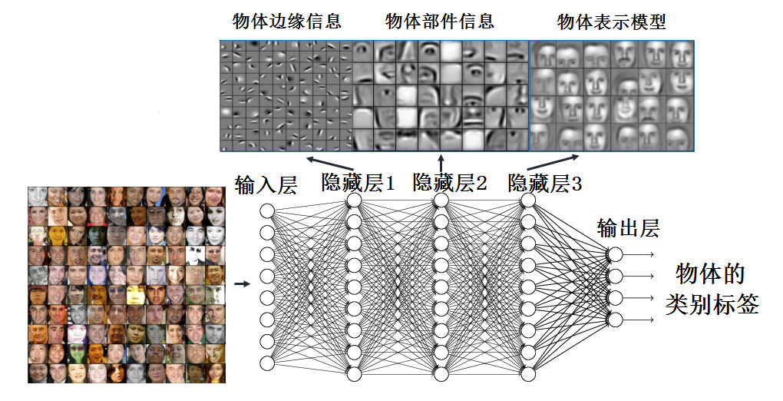
计算机视觉典型技术：深度神经网络
深度神经网络通过模拟人大脑的工作模式，
学习物体图像的底层、中层、高层特征表示。

Slide 42
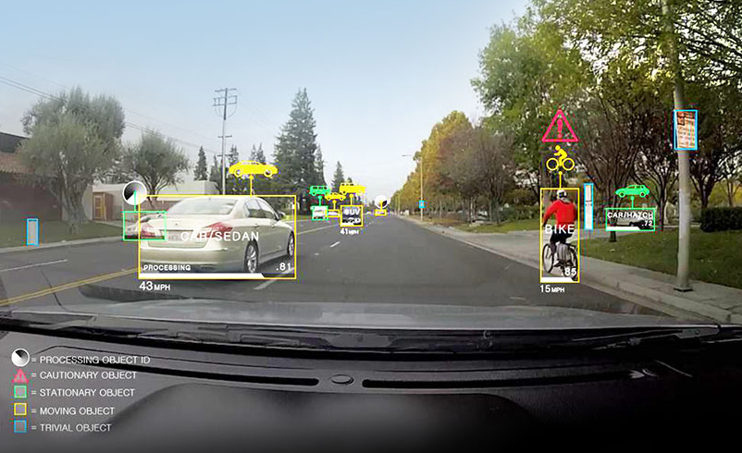
基于大数据物体识别平台的无人驾驶汽车系统
http://www.nvidia.com/object/drive-px.html
为何要使用大数据平台技术？

Slide 43
基于大数据物体识别平台的无人驾驶汽车系统
让我们一起来看看实测视频
输入？输出？困难？
视频来源：https://www.tesla.cn/models
Autopilot主页 https://www.tesla.cn/autopilot?redirect=no

Slide 44
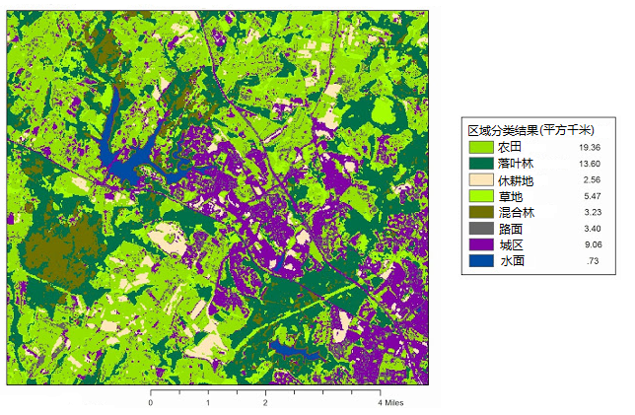
基于大数据的遥感图像区域分类识别系统

Slide 45
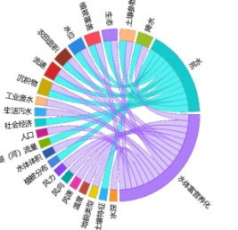
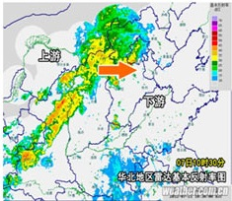
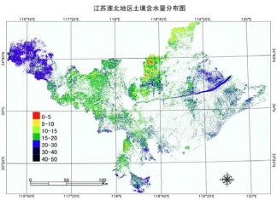
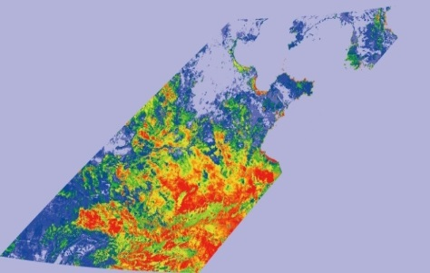
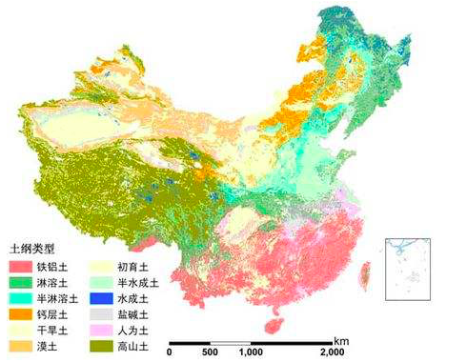
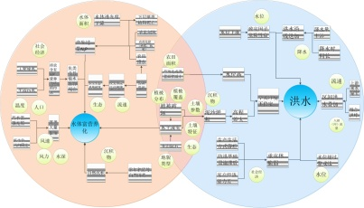
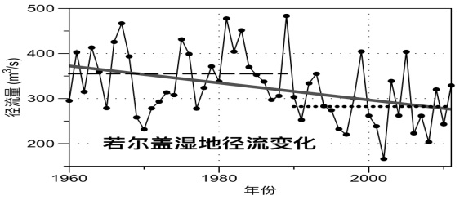
基于大数据分析技术的水文应用研究
多源数据
大数据分析技术
水资源管理
气象水文
地面站点观测
模拟降水
多卫星遥感数据
HJ/ZY/GF
雷达降水
蒸发估算
卫星降水
流域基础数据
植被/土壤/水库
基础映射图谱
要素关联模式
多媒体挖掘
文本挖掘
本体构建
数据同化融合
数据合理性评价
……
经济社会数据
人口/GDP/用水
政企数据
公报/普查/规划
时空多特征模式库
全景式数据地图

Slide 46
图像处理相关学科简介：模式识别
数字图像处理与模式识别的研究和应用有着非常多的重合
识别recognition是数字图像处理中最重要的问题之一
模式识别中很大部分输入是图像
模式识别包含很多视觉以外的问题
音频、雷达、文本、 …
数字图像处理包括很多识别以外的问题
如，超分辨率super-resolution 

Slide 47
提纲
一、图像的概念
二、图像处理的概念
三、图像处理相关学科简介
四、图像处理的研究内容

Slide 48
图像处理的研究内容
图像的数字化
图像增强与清晰化
图像的几何畸变校正
图像的融合
图像的检索
……

Slide 49
图像处理的研究内容:航空航天

Slide 50
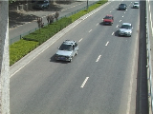
图像处理的研究内容:视频监视车流检测
车流量检测实际上是利用监视用的电子警察，获得当前时候，通过某个监视路段的车辆情况。

Slide 51
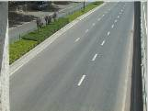
视频监视:车流检测中的背景提取
采用最大出现频度法进行提取背景。

Slide 52
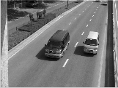
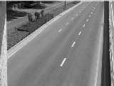
视频监视:车流检测中的目标识别
当前帧图像
图像间的减法运算与图像二值化运算
所提取背景图像

Slide 53
视频监视：车流检测中的车辆标识
二值图像的
形态学操作
根据面积去除噪声和贴标签算法
上述流程中可以在本门课中
学到的算法：
图像间的减法运算
图像二值化算法
二值图像的形态学操作
贴标签算法

Slide 54
图像处理的研究内容:大雾的清晰化
大雾照片不清晰的主要原因:
景物到镜头之间有许多悬浮的细小水珠颗粒，形成了一个半透明的膜；
画面因这个覆盖的半透明膜而对比度降低，使得景物细节退化。

Slide 55
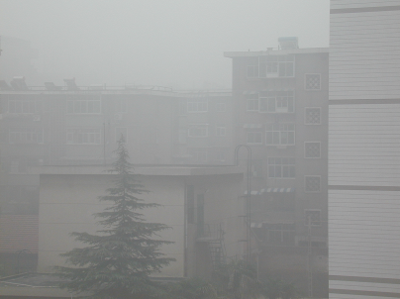
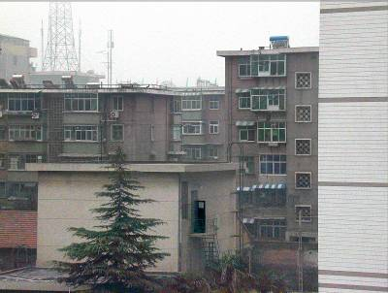
大雾的清晰化：大雾建模方法
通过对大雾建模与补偿去除大雾悬浮水珠膜的影响。
原图 清晰化处理结果

Slide 56
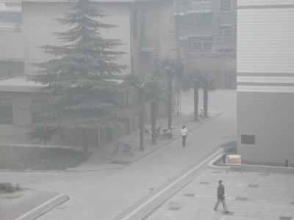
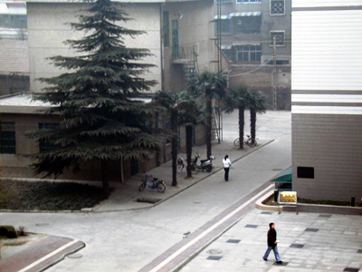
大雾的清晰化：增强对比度方法
增强画面对比度，提高能见度。
原图 局部块重叠的直方图均衡化

Slide 57
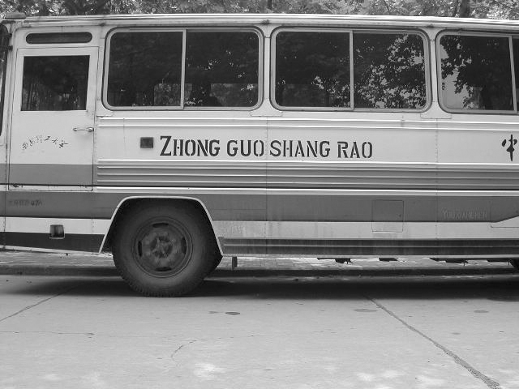
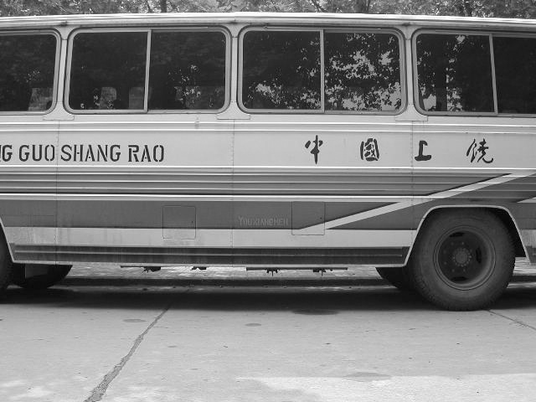
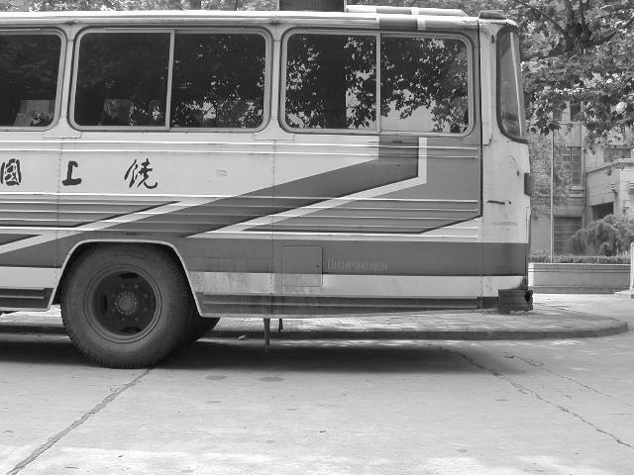
图像处理的研究内容:图像的融合
变景深图像的拼接：

Slide 58
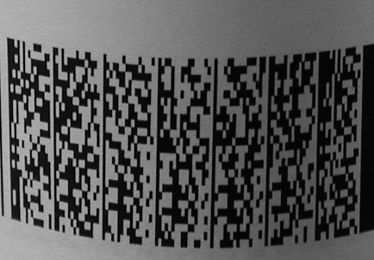
图像处理的研究内容:图像的几何畸变校正

Slide 59
选择本课程，你需要做的？
需要投入一些时间,仅课堂听一下不能过关
有充分的兴趣，尤其适合于对研究感兴趣的同学
不一定毕业以后要做研究
你觉得解决一个数字图像处理问题有意思
想想我们的例子
你觉得数字图像处理本身挺有意思
或者其他让你觉得有趣的东西

Slide 60
Any Questions?

